Slide 1




Slide 2


- Đọc đúng từ ngữ, câu, đoạn và toàn bộ bài Khu bảo tồn động vật hoang dã Ngô-rông-gô-rô.
- Nhận biết được thông tin chính trong bài. Hiểu nghĩa của các chi tiết, hình ảnh miêu tả cảnh vật. Nhận biết được ý chính của mỗi đoạn trong bài.
- Hiểu được điều tác giả muốn nói thông qua bài đọc: Bài đọc giới thiệu về khu bảo tồn động vật hoang dã Ngô-rông-ngô-rô thuộc châu Phi, nơi đây có rất nhiều loài động vật quý hiếm, chúng được sinh sống tự do và hoàn toàn không sợ bị săn bắn.
- Có ý thức bảo vệ môi trường sống của động vật.
- Phát triển năng lực ngôn ngữ.
- Biết vận dụng bài học vào thực tiễn cuộc sống: Biết yêu quý, có ý thức bảo vệ động vật hoang dã.

Slide 3


Slide 4


Kể những việc con người đã làm để bảo về động vật hoang dã.

Slide 5
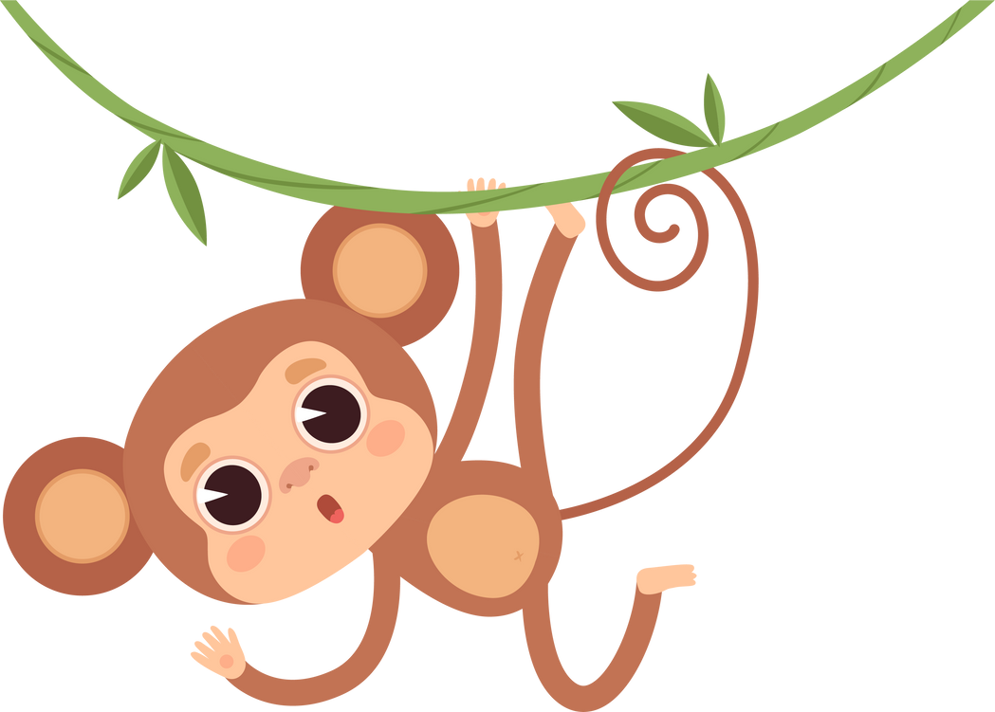

+ Tuyên truyền giáo dục ý thức cho mọi người cùng bảo vệ động vật hoang dã.
+ Gây dựng môi trường sống cho động vật hoang dã như: trồng rừng, ngăn chặn chặt phá rừng…
+ Có các điều luật nhằm bảo vệ động vật hoang dã..
+ Lập các khu bảo tồn động vật hoang dã.

Slide 6


Slide 7


Slide 8






Từ đầu đến Di sản thế giới
Tiếp đến vùng bình nguyên.
Còn lại

Slide 9

Ngô-rông-gô-rô
Tan-da-ni-a
UNESCO
lững thững

Slide 10

Tên của khu bảo tồn/ được đặt theo tên của miệng núi lửa Ngô-rông-gô-rô,/ một núi lửa lớn/ nằm trong vườn quốc gia.//

Slide 11


Các nhóm luyện đọc nối tiếp theo đoạn.

Slide 12


Slide 13

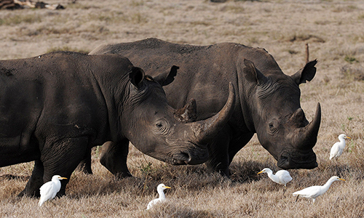
Tê giác đen

Slide 14
Trâu rừng Châu Phi

Slide 15
Linh dương đầu bò

Slide 16
ngựa vằn

Slide 17
hà mã

Slide 18
sư tử

Slide 19


Tên gọi của khu bảo tồn động vật hoang dã có gì đặc biệt?
Câu 1:
Tên của khu bảo tồn được đặt theo tên của miệng núi lửa Ngô-rông-gô-rô, một núi lửa lớn nằm trong vườn quốc gia. Ngô-rông-gô-rô theo tiếng địa phương có nghĩa là “Quà tặng cuộc sống”

Slide 20





Chi tiết nào thể hiện rõ nhất sự phong phú của các loài động vật sống trong khu bảo tồn? Tìm câu trả lời đúng.
Câu 2:
Có hàng nghìn con hồng hạc.
Có diện tích 8 202 ki-lô-mét vuông.
Có khoảng 25 000 loài động vật.
Có nhiều loài thú: tê giác, trâu rừng, hà mã, sư tử,...

Slide 21

Câu 3:
Những chi tiết nào cho biết các loài động vật ở khu
bảo tồn được sinh sống tự do và không sợ bị săn bắn?
Các loài động vật ở khu bảo tồn được sinh sống tự do và không sợ bị săn bắn như:
Lũ sư tử: nằm nghỉ dưới tán cây, dửng dưng nhìn những chiếc xe du lịch lướt qua.
Nhiều chú voi: lững thững đi qua đường, ngay trước mũi xe ô tô của du khách.
Hàng nghìn con hồng hạc sống quanh các hồ nước.

Slide 22


Câu 4:
Em có suy nghĩ gì về những loài động vật sống trong khu bảo tồn Ngô-rông-gô-rô?
Những loại động vật sống trong khu bảo tồn Ngô-rông-gô-rô được sống một cách tự do không phải chịu cảnh săn bắn và được phát triển tự nhiên.

Slide 23

Giới thiệu về khu bảo tồn động vật hoang dã Ngô-rông-gô-rô và các loài động vật sống trong đó.

Slide 24

Chia sẻ bài học với người thân
Chuẩn bị bài mới

Slide 25


